Slide 1
“DIDATTICA DELL’AUDIOVISIVO”
LE PREMESSE
Puglia

Slide 2
LE SCUOLE DOVE SI INSEGNA AUDIOVISIVO IN ITALIA
ISTITUTI TECNICI indirizzo grafica e comunicazione. 141 corsi (più di dieci in: Lombardia, Puglia, Campania, Calabria, Sicilia)
LICEI ARTISTICI indirizzo audiovisivo e multimediale. 112 corsi (più di dieci in: Lombardia, Veneto, Puglia, Campania)
ISTITUTI PROFESSIONALI indirizzo servizi culturali e dello spettacolo. 38 corsi (più di cinque in: Lombardia, Puglia, Campania)
13 sono corsi di scuole paritarie 10 scuole hanno attivato più di un corso
Il numero di corsi è drasticamente aumentato negli ultimi 5-6 anni, dopo la riforma delle superiori.

Slide 3
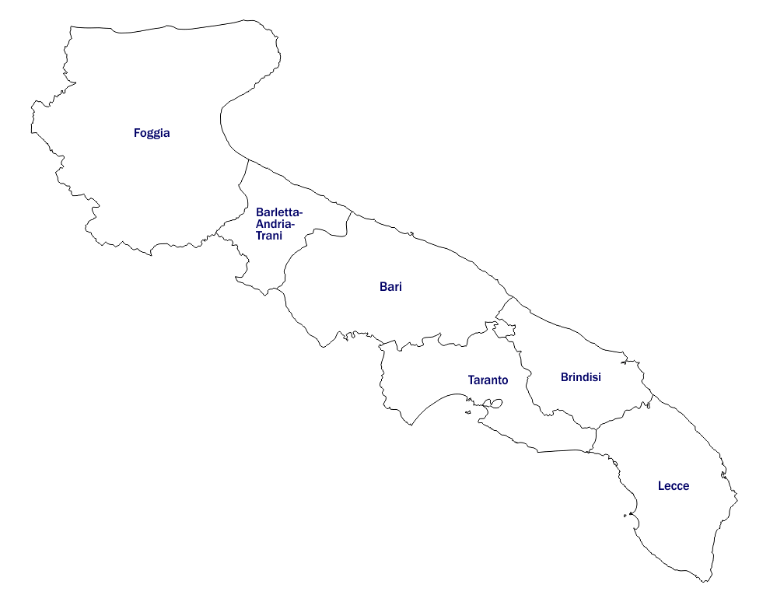
PUGLIA
LICEI ARTISTICI
indirizzo audiovisivo e multimediale: 10
ISTITUTI TECNICI
grafica e comunicazione: 10
ISTITUTI PROFESSIONALI
servizi culturali e dello spettacolo: 10
3 IT
1 IP
1 IT
1 IP
5 LA
3 IT
5 IP
1 LA
2 IT
2 IP
4 LA
1 IT
1 IP

Slide 4
LICEI ARTISTICI
INDIRIZZO AUDIOVISIVO E MULTIMEDIALE
nei cinque anni le ore settimanali sono 34
3 ore di “Laboratorio artistico” in seconda a carattere orientativo.
nel triennio le materie in cui può essere affrontato l’audiovisivo sono:
 | terza | quarta | quinta
Discipline audiovisive e multimediali | 6 | 6 | 6
Laboratorio audiovisivo e multimediale | 6 | 6 | 8

Slide 5
ISTITUTI TECNICI
settore tecnologico
INDIRIZZO GRAFICA E COMUNICAZIONE
nei cinque anni le ore settimanali sono 32
3 ore di “Scienze e tecnologie applicate” in seconda a carattere orientativo.
nel triennio le materie in cui può essere affrontato l’audiovisivo sono:
 | terza | quarta | quinta
Progettazione multimediale | 4 | 3 | 4
Tecnologie dei processi di produzione | 4 | 4 | 3
Organizzazione e gestione dei processi produttivi |  |  | 4
Laboratori tecnici | 6 | 6 | 6
di cui in compresenza | 17 |  | 10

Slide 6
ISTITUTI PROFESSIONALI
SERVIZI CULTURALI E DELLO SPETTACOLO
Nei cinque anni le ore settimanali sono 32
Nel biennio le materie in cui può essere affrontato l’audiovisivo:
 | prima | seconda
Tecniche e tecnologie della comunicazione visiva | 3 | 3
Linguaggi fotografici e dell’audiovisivo | 2 | 2
Laboratori tecnologici ed esercitazioni | 5 | 5
Nel triennio le materie in cui può essere affrontato l’audiovisivo:
 | terza | quarta | quinta
Laboratori tecnologici ed esercitazioni | 3-5 | 3-5 | 3-5
Tecnologie della fotografia e degli audiovisivi | 3 | 3 | 3
Progettazione e realizzazione del prodotto fotografico ed audiovisivo | 5-7 | 5-7 | 5-7
Linguaggi e tecniche della fotografia e dell’audiovisivo | 2-3 | 2-3 | 2-3

Slide 7
I DOCENTI DI AUDIOVISIVO CHE SI TROVANO QUI OGGI…

Slide 8
PROBLEMATICHE RIGUARDANTI I DIVERSI CORSI
Nei LA non sono previste ore in compresenza, mentre nelle materie di indirizzo degli IT e degli IP possono essere presenti fino a 2/3 dell’orario.
L’indirizzo degli IT “grafica e comunicazione” mantiene una ambiguità di fondo: alcune scuole nei fatti si dedicano quasi solo alla grafica, altre prevalentemente all’audiovisivo.
L’indirizzo degli IP “servizi culturali e dello spettacolo” è partito solo quest’anno, in parte ereditando il precedente “produzioni audiovisive”, ma con una radicale riorganizzazione oraria.

Slide 9
LE CLASSI DI CONCORSO DI CHI INSEGNA AUDIOVISIVO
A61 Tecnologie e tecniche delle comunicazioni multimediali. Risultato della confluenza di diverse classi di concorso riguardanti: cinema, fotografia, suono, produzione. Formazione: in gran parte per riconoscimento dei titoli professionali. Insegnano di solito negli IT e negli IP.
A10 Discipline grafico pubblicitarie. Formazione: in gran parte derivante da titoli di architettura e/o grafica. Insegnano soprattutto nei LA.
B22 Laboratori di tecnologie e tecniche delle comunicazioni multimediali. Risultato della confluenza di diverse classi di concorso riguardanti: cinema, fotografia, suono, grafica. Formazione: diplomi tecnici e professionali di settore. Insegnano negli IT e negli IP.
Sulle materie che comprendono unità didattiche audiovisive insegnano anche altre classi di concorso per accordi interni alle varie scuole. La classe di concorso A07 “Discipline audiovisive” dalla nostra ricognizione appare poco utilizzata.

Slide 10
PROBLEMATICHE RIGUARDANTI I LA FORMAZIONE DEI DOCENTI
Differenze tra diverse classi di concorso: sia la A61 che la A10 possono ritrovarsi all’interno dello stesso corso insegnando la stessa materia, sia negli IT che nei LA.
Differenze all’interno della stessa classe di concorso: nella B22 ad esempio convivono grafici e tecnici video, nella A61 fotografi ed esperti di suono.
Formazione parziale: ad insegnare audiovideo può essere assegnato un docente B22 formato alla grafica o un architetto della A10 o un fotografo della A61.
I titoli di accesso alle classi di concorso A07, A10, A61, B22 solo in parte si riferiscono alle competenze riguardanti l’audiovisivo.

Slide 11
IN ITALIA LA DIDATTICA DELL’AUDIOVISIVO…
È ai suoi inizi: fino a pochi anni fa le scuole dove in Italia si insegnava audiovisivo non erano più di una quindicina
I confini e le caratteristiche della materia sono piuttosto indefinite
I docenti hanno preparazioni differenziate e subiscono la tentazione di definire la materia sulla base delle proprie specifiche competenze
Le problematiche dell’insegnamento dell’audiovisivo si scontrano con il crescente interesse dei giovani e le richieste del territorio

Slide 12
“DIDATTICA DELL’AUDIOVISIVO”
IL PROGETTO
Puglia

Slide 13
LE SCUOLE DELLA RETE
ITSOS Albe Steiner, Milano (capofila)
IPSIA Leonardo da Vinci, Magenta (MI)
ITTG Marcora, Inveruno (MI)
ISS Caniana, Bergamo
ISS Golgi, Brescia
IIS Bodoni-Paravia, Torino IPS Albe Steiner, Torino
IISS Des Ambrois, Oulx (TO) IIS Bosso-Monti, Torino
ISIS Caravaggio, San Gennaro Vesuviano (NA) ISIS Leone-Nobile, Nola (NA)

Slide 14
FINALITA’ DEL PROGETTO
Contribuire alla crescita della comunicazione tra docenti dell’audiovisivo, in modo che la diversa formazione e le differenti collocazioni favoriscano lo scambio delle esperienze didattiche
Incoraggiare i docenti dell’audiovisivo ad esplorare gli sterminati territori della materia, al di là dei confini della propria formazione, innescando un processo di formazione permanente
Responsabilizzare i docenti di audiovisivo nel compito di alfabetizzare i docenti delle altre materie
Contribuire alla “normalizzazione” della materia, alla definizione di programmi nazionali, alla realizzazione di materiali condivisi e piattaforme comuni

Slide 15
FASI DEL PROGETTO
PRIMA FASE: rafforzamento della preparazione degli insegnanti di materie audiovisive, tramite autoformazione interna, seminari universitari e laboratori di aggiornamento tecnico in enti specializzati.
SECONDA FASE: i docenti certificati come “Operatori di educazione visiva a scuola” potranno formare gli insegnanti delle materie curricolari a utilizzare il linguaggio audiovisivo per la didattica teorica e pratica delle discipline umanistiche e scientifiche.

Slide 16
PRIMA FASE DEL PROGETTO
AUTOFORMAZIONE. Organizzazione di una serie di incontri di carattere laboratoriale a base regionale che abbiano per sede le scuole partner del progetto e per partecipanti i docenti di materie audiovisive; obiettivo: facilitare la circolazione di buone pratiche e di competenze il più possibile diversificate.
ALTA FORMAZIONE. Partecipazione ad una serie di seminari presso alcune sedi, principalmente universitarie, allo scopo di approfondire e rinsaldare la preparazione culturale, storica e teorica dei docenti, con un approccio che favorisca lo scambio di opinioni e anche un ritorno di sapere a favore della stessa università.
LABORATORI DI AGGIORNAMENTO TECNICO. Corsi di formazione ad hoc, organizzati da enti territoriali specializzati, come scuole di cinema e centri di formazione professionale, i quali assicureranno il necessario aggiornamento in ambito più strettamente tecnico e tecnologico (software di montaggio, color correction, suono, ecc., nuove attrezzature di ripresa come droni, gmbal, 4k, ecc.). I corsi si svolgeranno in più poli di diverse regioni.

Slide 17
1. AUTOFORMAZIONE
Tre incontri a livello regionale tra i docenti di audiovisivo:
Illustrazione del percorso, individuazione bisogni formativi, organizzazione e rimodulazione dell’offerta
Scambio delle esperienze didattiche
Confronto tra i programmi, valutazione del percorso formativo ed eventuale rilancio del progetto
A cura dei docenti più addestrati nella tecnica, si terranno inoltre degli incontri su:
Insegnare audiovisivo con minimi mezzi
Insegnare il linguaggio audiovisivo attraverso i film

Slide 18
2. ALTA FORMAZIONE
Tre incontri a livello regionale. A titolo esemplificativo ecco alcuni temi possibili, affrontati in altre regioni:
Il cinema come linguaggio, il cinema come forma rappresentativa.
Insegnare la storia del cinema.
Il cinema di oggi: i generi, il pubblico, il mercato dell’audiovisivo
Il cinema come forma estetica
Il sistema dei Festival cinematografici

Slide 19
3. LABORATORI DI AGGIORNAMENTO TECNICO
Diversi minicorsi, flessibili anche in base alle esigenze dei vari gruppi di docenti. A titolo esemplificativo:
Ripresa e illuminazione video
I software di montaggio
I software di compositing
Color correction
Il 3D
Ripresa e postproduzione audio

Slide 20
SECONDA FASE DEL PROGETTO
Questa fase è indirizzata ai docenti di materie di area comune delle scuole secondarie e ai docenti delle primarie che vogliano utilizzare l’audiovisivo per sperimentare modalità di insegnamento/apprendimento alternative della propria disciplina e/o per facilitare delicati passaggi educativi. Gli incontri saranno gestiti dai docenti che avranno seguito il percorso della prima fase.
Prima serie di incontri: teoria e linguaggio
Seconda serie di incontri: pratiche e tecniche

Slide 21
email: didattica.audiovisivo@gmail.com
sito del progetto: www.didatticaaudiovisivo.it
pagina Facebook: https://www.facebook.com/Didatticaaudiovisivo-2284186411795545

